Slide 1
PVT시스템
| 전념 | 품질 | 성실|
가흥균우신에너지 유한회사
Science and technology is the first productive force,
the people are the first resource

Slide 2
목록
——CONTENTS——
01
02
03
04
05
회사소개
PVT 기술
PVT
응용범위
최신 PVT 분산 구역 마이크로넷 사합일
에너지
절약 상황

Slide 3
회사소개
Company introduction
01
——CONTENTS——

Slide 4
회사소개
4 페이지
가흥균우신에너지 유한회사
광열연구 16년여, 광열시스템연구 6년여, 광열일체시스템연구 4년여, 중국 여러 발명특허를 획득하였으며, 가흥균우태양광은 규모화생산과 전체 광열시스템의 설계연구와 설치에 집중하여 국가 탄소중화, 탄소달봉에 벽돌과 기와를 더하였습니다.

Slide 5
PVT 기술
Photovoltaic/ thermal solar system
02
——CONTENTS——

Slide 6
PVT 기술
6 페이지
PVT 기술은 태양광, 광열 일체형 열병합 공급의 한 기술입니다. 전통적인 태양광 패널은 태양광 패널로 100% 방사되며, 태양광 패널은 이 중 17-23% 정도의 에너지만 전기에너지로 변환하고 나머지 5%는 반사됩니다.나머지 65~70%정도의 태양에너지는 폐열의 형태로 재래식 태양광발전판에 흡수되어 발열되어 공기중에 방출되지만, 우리의 PVT 기술은 이 태양광 패널의 폐열을 최대한 흡수하여 순환펌프를 통해 물탱크에 저장하고, 히트펌프, 수원 히트펌프 등의 기술을 이용하여 더욱 정온하여 온수공급, 난방수요에 도달합니다.PVT 기술은 더 높은 전체 효율과 태양 스펙트럼을 더 잘 활용할 수 있도록 구현했습니다.
PVT보드는 태양광 패널의 폐열을 흡수하면서 열을 식혀주는 역할을 해 패널 발전 판매량을 높여 연간 발전 판매량을 11% 정도, 여름에는 21%까지 끌어올릴 수 있습니다.
실리콘 서포트와 같은 대부분의 태양광 발전 전지(예를 들면 실리카계 서포트)의 효율은 전지의 온도가 올라갈수록 떨어집니다.태양광 전지 온도가 1 켈빈 증가할 때마다 태양광 변환 효율이 0.2~0.5% 낮아진다는 사실이 입증됐습니다.

Slide 7
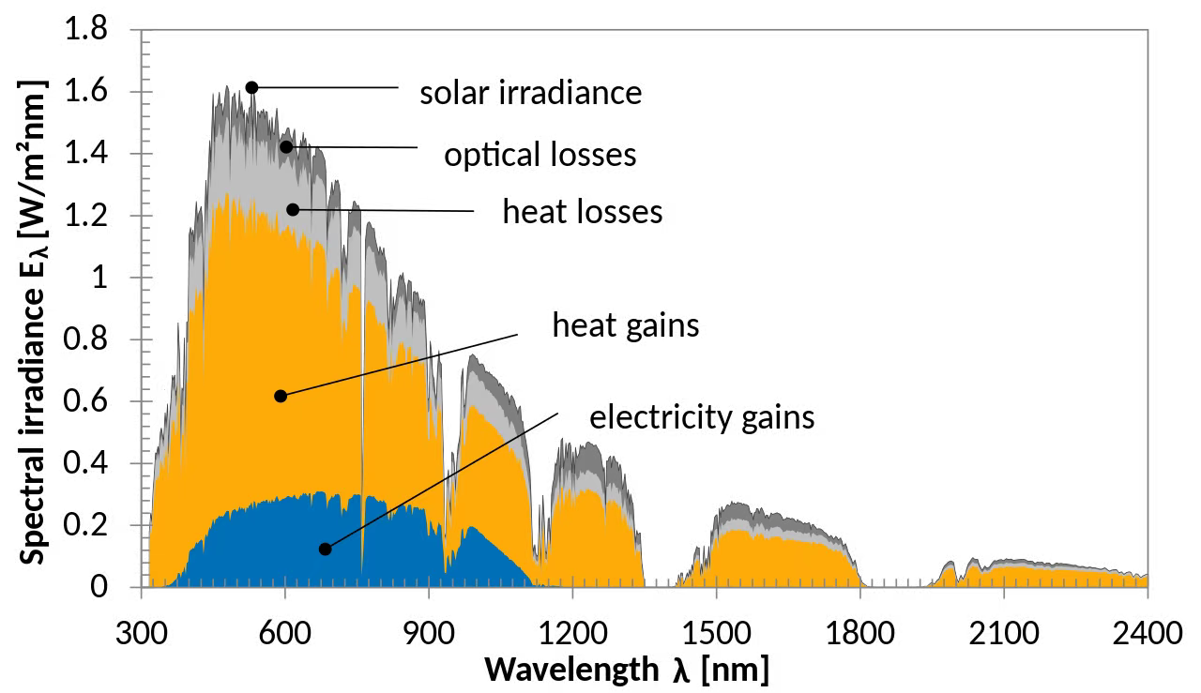
PVT 기술
7 페이지
태양광 패널은 온도가 적당한 경우에만 전기에너지로 충분히 바꿀 수 있습니다. 우리의 PVT 패널은 태양광 패널에 표면 온도를 낮춰주어 발전 효율을 높였습니다.

Slide 8
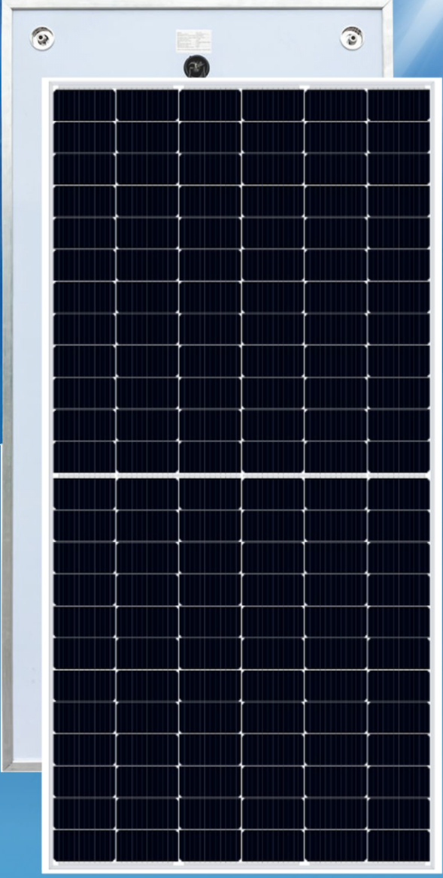
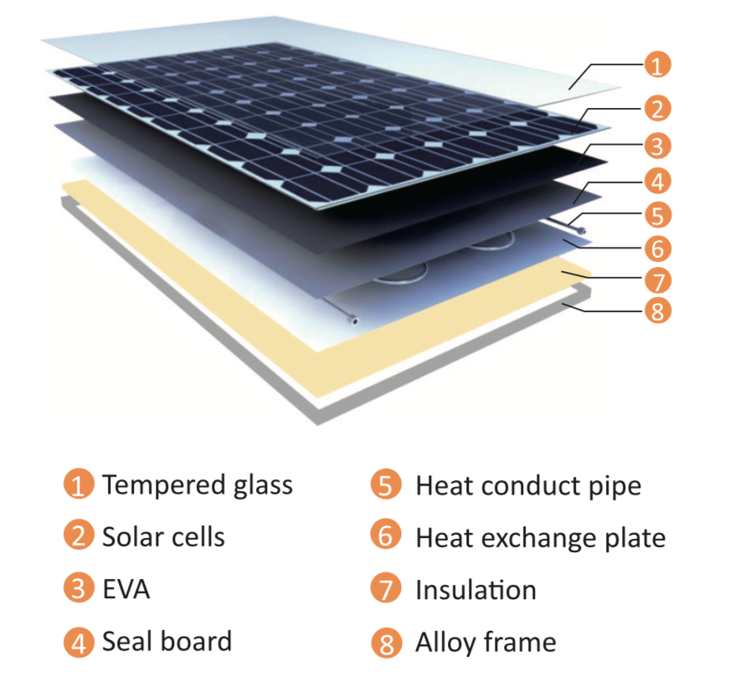
PVT 기술
8 페이지
우리의 PVT 보드의 구조적인 설명도

Slide 9
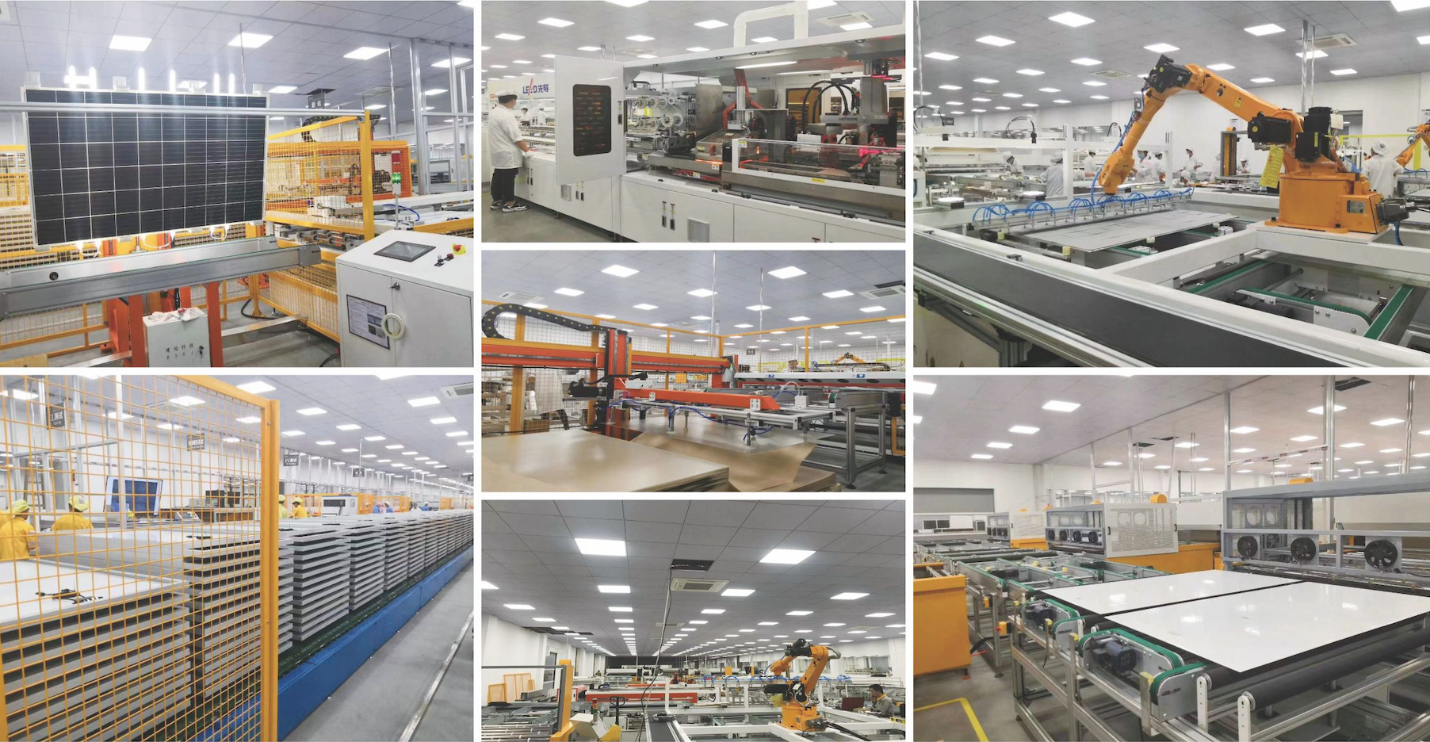
PVT 기술
9 페이지

Slide 10
PVT응용범위
Scope of application
03
——CONTENTS——

Slide 11
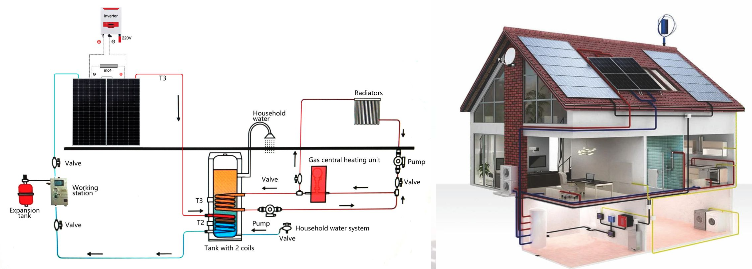
PVT응용범위
11 페이지
01 주택난방 온수
02 가열 수영장
03 학교, 병원 온수, 난방
04 온실, 농장 난방, 난방, 비육

Slide 12
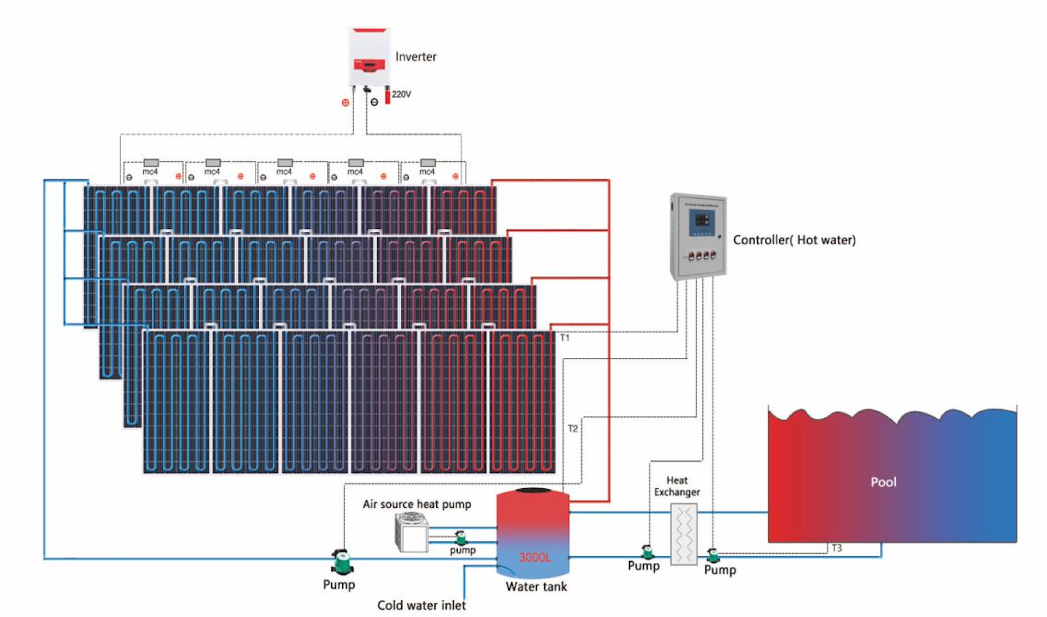
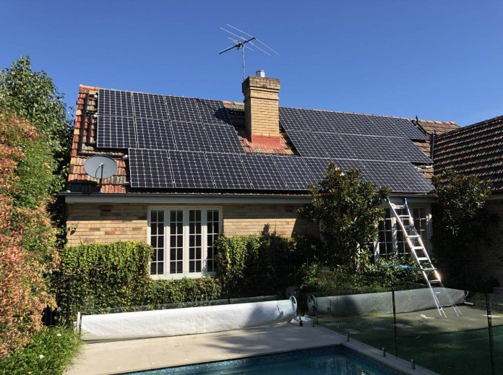
PVT응용범위
12 페이지
01 주택난방 온수
02 가열 수영장
03 학교, 병원 온수, 난방
04 온실, 농장 난방, 난방, 비육

Slide 13
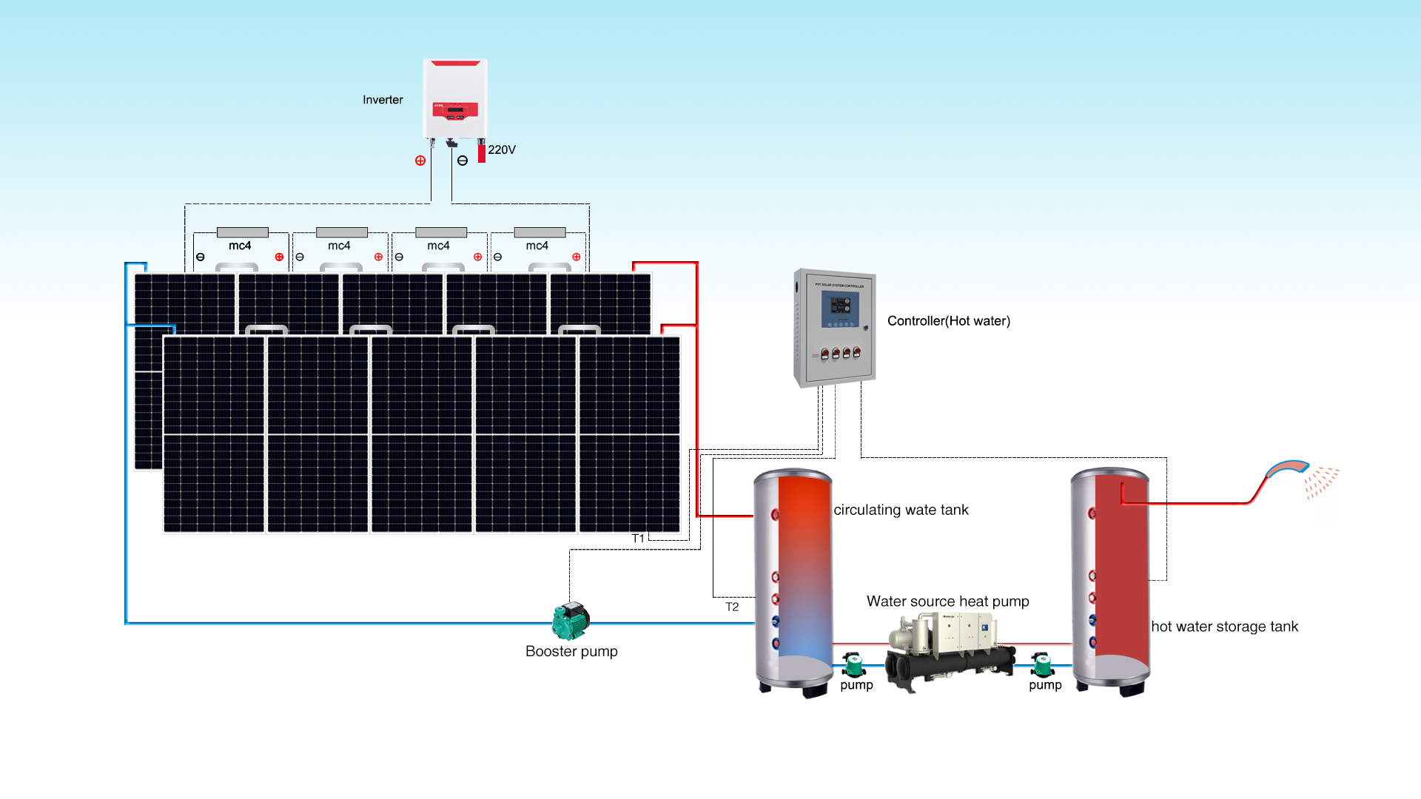
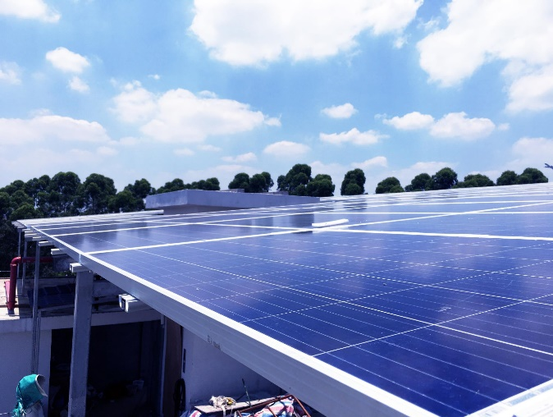
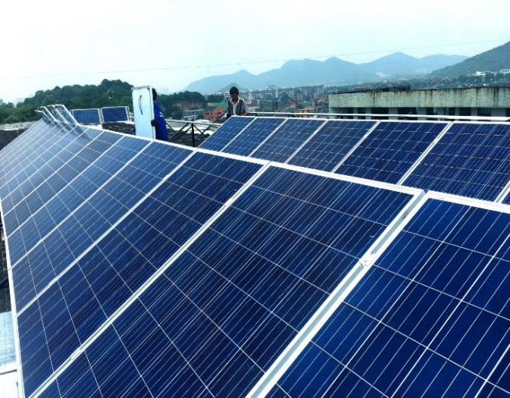
PVT응용범위
13 페이지
01 주택난방 온수
02 가열 수영장
03 학교, 병원 온수, 난방
04 온실, 농장 난방, 난방, 비육

Slide 14
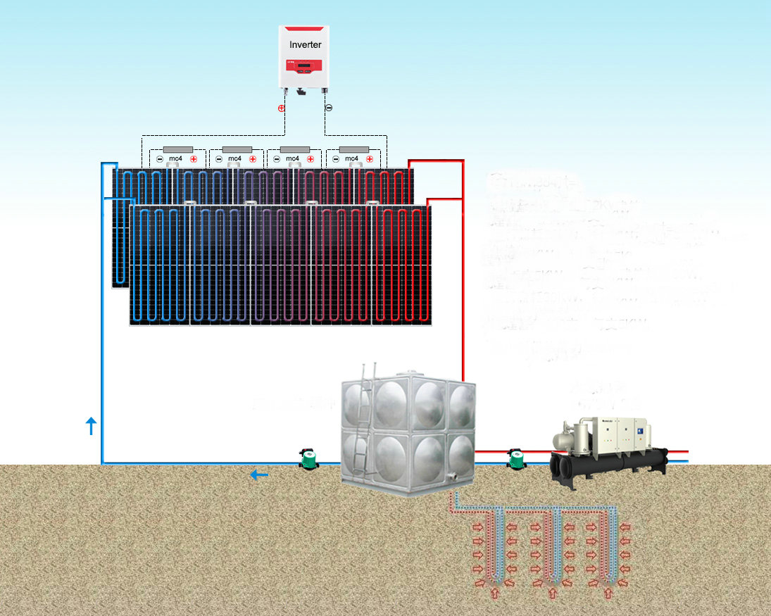
PVT응용범위
14 페이지
01 주택난방 온수
02 가열 수영장
03 학교, 병원 온수, 난방
04 온실, 농장 난방, 난방, 비육

Slide 15
최신 PVT 분산 구역 마이크로넷 사합일
Four in one regional network
04
——CONTENTS——

Slide 16
최신 PVT 분산 구역 마이크로넷 사합일
16 페이지
태양에너지
태양에너지 공급
집열
건축물
물탱크
히트펌프 열 공급
태양열 집열기
지열에너지
토양 취열
전기에너지
히트펌프기
지매관 열교환기
독자적인 다중 기술 결합으로 PVT, 히트펌프, 계절에 따른 에너지 저장, 발전, 난방, 냉난방, 온수공급을 제공합니다.제품, 디자인, 설치, A/S까지 모든 서비스를 제공할 수 있습니다.

Slide 17
17 페이지
에너지 절약 상황
Energy conservation
05
——CONTENTS——

Slide 18
에너지 절약 상황
18 페이지
왜 난방에 초점을 맞출까요?
· 캐나다에서는 주거용 에너지 사용의 80%가 저온 난방용입니다.
· 주로 재생이 불가능하며 온실 가스 배출로 이어집니다.
왜 태양열 난방일까요?
· EE 업그레이드는 비용이 더 많이 들고 가정용 EE가 증가함에 따라 에너지 절약량이 더 낮아집니다.
· 태양열 집열기는 저온의 열을 생산하는 데 매우 효율적입니다.
왜 난방에만 집중하나요?
중국 북방 가정집의 경우 에너지의 80%를 저온 난방용으로 사용하고 에너지의 17%를 뜨거운 물에 사용하고 에너지의 14%를 전기 에너지 소비로 사용하고 에너지의 4%를 조명으로 사용하고 에너지원의 1%만이 냉방에 쓰일 정도로 난방은 가정 에너지 소비의 대부분을 차지합니다.PVT는 난방과 전력공급의 대부분을 해결하여 진정한 탄소제로 건축물을 완성하였습니다.

Slide 19
왜 계절을 뛰어넘어 에너지 저장에 집중합니까?
19 페이지
계절별 스토리지를 선택해야 하는 이유는 무엇입니까?
· 태양 에너지의 이용 가능성과 난방 수요 사이에 불일치가 있습니다.
· Drake Landing의 경우 연간 난방 부하의 60%는 연간 태양열 집열량의 16%와 함께 몇 달 동안 발생합니다.
· 단기 저장이 가능한 태양 난방 시스템은 캐나다에서 최대 40-50%의 태양 비율을 달성합니다.
· 계절별 저장 태양열 난방 시스템은 90-100%의 태양 비율을 달성합니다.

Slide 20
들어주셔서 감사합니다
Science and technology is the first productive force,
the people are the first resource
PPT模板下载：www.1ppt.com/moban/ 行业PPT模板：www.1ppt.com/hangye/
节日PPT模板：www.1ppt.com/jieri/ PPT素材下载：www.1ppt.com/sucai/
PPT背景图片：www.1ppt.com/beijing/ PPT图表下载：www.1ppt.com/tubiao/
优秀PPT下载：www.1ppt.com/xiazai/ PPT教程： www.1ppt.com/powerpoint/
Word教程： www.1ppt.com/word/ Excel教程：www.1ppt.com/excel/
资料下载：www.1ppt.com/ziliao/ PPT课件下载：www.1ppt.com/kejian/
范文下载：www.1ppt.com/fanwen/ 试卷下载：www.1ppt.com/shiti/
教案下载：www.1ppt.com/jiaoan/
字体下载：www.1ppt.com/ziti/

